Slide 1
Kognityvinės elgesio terapijos pagrindai Autoriai: Simona Cakirpaloglu, Lukas Merz
Connected 4 Health

Slide 2
Project Number: 2021-1-RO01- KA220-HED-38B739A3
Europos Komisijos parama rengiant šį pristatymą neprisiima atsakomybės už turinį, kuris atspindi tik autorių požiūrį ir komisija negali būti laikoma atsakinga už bet kokį jame pateiktos informacijos naudojimą.

Slide 3
Valgymo sutrikimo įspėjamieji ženklai
Iš pradžių gali būti sunku atpažinti valgymo sutrikimų turintį asmenį, nes liga vystosi laikui bėgant
Yra keletas įspėjamųjų ženklų, rodančių, kad yra problema. Ne visi jie privalo pasireikšti vienu metu. Jie gali būti:
Įspėjamieji elgesio ženklai
Psichologiniai įspėjamieji ženklai
Fiziniai įspėjamieji ženklai

Slide 4
Įspėjamieji elgesio ženklai
Nuolatinė ar pasikartojanti dieta (pvz. kalorijų skaičiavimas, valgio praleidimas, badavimas, tam tikrų maisto grupių ar rūšių, pvz., mėsos ar pieno produktų, vengimas, valgio pakeitimas skysčiais)
Besaikis valgymas (pvz. didelių maisto kiekių dingimas iš spintelės ar šaldytuvo, didelis pakuočių kiekis šiukšliadėžėje, maisto kaupimas ruošiantis persivalgyti)
Vėmimas ar piktnaudžiavimas vidurius laisvinančiais vaistais (pvz. dažnai eina į tualetą valgio metu arba netrukus po jo)
Pernelyg intensyvus arba per dažnas treniravimasis (pvz. nuolatinis mankštinimasis)

Slide 5
Įspėjamieji elgesio ženklai
Maisto pasirinkimų pokyčiai (pvz. atsisakymas valgyti tam tikrą maistą, nemėgimas anksčiau mėgamų maisto produktų, staigus susidomėjimas „sveika mityba“)
Socialinių situacijų, susijusių su maistu, vengimas
Didelis dėmesys kūno išvaizdai ir svoriui(pvz. domėjimasis svorio metimo svetainėmis, dietos patarimais knygose ir žurnaluose, lieknų žmonių nuotraukomis)
Socialinis atsiribojimas ir izoliacija nuo draugų, įskaitant anksčiau patikusios veiklos vengimą
Pasikeitęs valgymo tempas (pvz. valgyti su arbatiniu šaukšteliu, valgyti po vienos rūšies maistą vienu metu, perdėlioti maistą lėkštėje)

Slide 6
Psychological warning signs
Padidėjęs susidomėjimas kūno formomis, svoriu ir išvaizda
Stipri baimė priaugti svorio
Nuolatinis rūpestis maistu arba su maistu susijusia veikla (pvz., maisto ruošimas, maisto dienoraščiai, grupės socialiniuose tinkluose)
Nepasitenkinimas kūnu / neigiamas kūno įvaizdis
Iškreiptas kūno vaizdas (pvz., skundžiamasi, kad esate storas, jaučiatės ar atrodote apkūnus, kai turite tinkamą, sveiką svorį ar net per mažą svorį)

Slide 7
Psichologiniai įspėjamieji ženklai
Jautrumas komentarams ar kritikai apie sporto įpročius, kūno formas, valgymą ar svorį
Nerimas dėl valgymo laiko
Depresija ar nerimas
Nuolatinis nuotaikos nebuvimas, nuotaikų kaita
Žema savigarba (pvz. nesijaučia nusipelnęs kažko, kaltės, gėdos ar savigraužos jausmas)
„Juoda ir balta“ mąstymas (iškreiptas požiūris, kad viskas yra „gerai“ arba „blogai“)

Slide 8
Psichologiniai įspėjamieji ženklai
Staigus svorio kritimas arba svorio padidėjimas (dažniausiai kartu pasireiškia ir bulimija)
Dažni svorio pokyčiai
Menstruacijų praradimas moterims
Dažno vėmimo požymiai
Apalpimas, galvos svaigimas
Nuovargis – nuovargio jausmas, negalėjimas atlikti įprastos veiklos
Pažiūrėkite trumpą vaizdo įrašą https://youtu.be/nJMtReAg1DI

Slide 9
Diagnozė
Valgymo sutrikimą dažniausiai nustato gydytojas, į kurį dažnai kreipiasi paciento artimieji ar globėjai. Gydytojas dažniausiai atsižvelgia į asmens:
KMI, atidžiai įvertina su mitybos įpročių ir svorio istoriją, fizinė apžiūra, laboratoriniai kraujo tyrimai, psichiatro apžiūra

Slide 10
Gydymas
Priklausomai nuo sunkumo, savalaikės ar pavėluotos diagnozės, bendros paciento būklės, gydymas gali būti individualus ar grupinis konsultavimas, ambulatorinė terapija, gydymas stacionare arba psichiatrijos stacionare esant pavojingoms gyvybei būklėms. Prieš gydymą reikia atsižvelgti į fizinius, socialinius ir psichologinius veiksnius.
Gydymui visada reikalingas glaudus koordinuotos visos gydytojų komandos, įskaitant šeimos gydytoją, psichologą, mitybos terapeutą, šeimos narius, kartais ergoterapeutą, kineziterapeutą, dietologą ir kt., bendradarbiavimas.

Slide 11
Gydymas
Nacionalinės gairės ir rekomendacijos įvairiose šalyse gali skirtis, tačiau yra keletas bendrų moksliniais įrodymais pagrįstų principų, kurie yra vienodi ir pasiteisino gydant valgymo sutrikimus. Gydymo planai dažnai apima psichoterapiją, medicininę priežiūrą ir stebėjimą, mitybos konsultacijas, kartais vaistus arba šių metodų derinį.
Įprasti gydymo tikslai apima :
Tinkamos mitybos subalansavimas
Svorio atstatymas iki sveiko lygio
Sumažinti pernelyg didelį norą nuolat mankštintis
Sustabdyti persivalgymą ir besaikį valgymą

Slide 12
Psichoterapija
Asmuo, turintis valgymo sutrikimų, propaguoja ir palaiko izoliuotą vidinį pasaulį, kuris išlaiko asmeninės kontrolės iliuziją ir praranda prasmingus santykius su kitais. Gydymas kelia grėsmę šio sukonstruoto vidinio pasaulio iliuziniam saugumui ir atskleidžia pacientą realybei, nuo kurios jis bando pabėgti. Dėl kūno vaizdo iškraipymo paciento atsparumas gydymui yra neišvengiamas. Jo psichologinė įžvalga yra labai menka arba jos nėra, o paauglius pacientus paprastai verčia gydyti tėvai. Suprantama, pacientas gydytojus ir kitus specialistus suvokia kaip išorines grėsmes – kaip priešus, kurie privers pacientą elgtis nepageidaujamai. Pacientui tai nepriimtina.

Slide 13
Psichoterapija
Yra bendros rekomendacijos, kurios padeda pacientams nustatyti individualius savaitės svorio padidėjimo ir tikslingo svorio tikslai. Pacientams turi būti taikoma į valgymo sutrikimą orientuota psichoterapija, kuri turėtų apimti valgymo ir svorio kontrolės elgesio normalizavimą, svorio atstatymą ir psichologinių sutrikimo aspektų (pvz., svorio padidėjimo baimės, kūno įvaizdžio sutrikimo) gydymą. Norint pasiekti šiuos tikslus, terapijos tipas, kuris pasirodė veiksmingas, yra vadinamoji „kognityvinė elgesio terapija“. Tačiau svarbu pažymėti, kad nėra vieno požiūrio ar intervencijos, kuri būtų veiksminga visiems pacientams. Yra daug valgymo sutrikimų variantų, todėl gydymas turi būti individualus.

Slide 14
Kas yra kognityvinė elgesio terapija?
Kognityvinė elgesio terapija (angliškai CBT) yra psichoterapijos arba konsultacinės terapijos forma, kurioje dėmesys sutelkiamas į mąstymo modelius ir į tai, kaip jie veikia mūsų požiūrį, emocijas ir atitinkamai mūsų elgesį.
CBT septintajame dešimtmetyje sukūrė Aronas T. Beckas ir Albertas Ellisas iš Pensilvanijos universiteto. Jie pastebėjo, kad pacientai, kurie kreipėsi į juos dėl depresijos, turi nuolatinių neigiamų minčių. Padėdami jiems iš naujo įvertinti tas mintis apie save, pasaulį ar savo ateitį, jie sugebėjo iš naujo prisitaikyti kasdieniame gyvenime ir pagerėjo jų ligos simptomai. CBT tikslas yra suprasti, kas vyksta aplink mus čia ir dabar, kaip mes suprantame aplinkinius įvykius ir kaip šie įvykiai veikia mūsų emocijas.

Slide 15
Kas yra kognityvinė elgesio terapija?
Apskritai, remiantis kognityvine elgesio terapija galime teigti, kad pakeitus santykį su tam tikra situacija, pasikeičia elgesys ir su jais susijusios emocijos. Terapijos tikslas yra nuspręsti, ką galima pakeisti ir taip pakeisti tam tikrų situacijų suvokimą ir užkirsti kelią nepageidaujamam elgesiui. Esant valgymo sutrikimams, tai reiškia sumažinti neigiamas mintis apie valgymą, maistą ir kūno įvaizdį bei pašalinti žalingą elgesį. Tai, kaip mūsų jausmai, mintys ir elgesys yra neatsiejami, persipina ir vienas kitą veikia, vaizduoja „kognityvinis trikampis“.

Slide 16
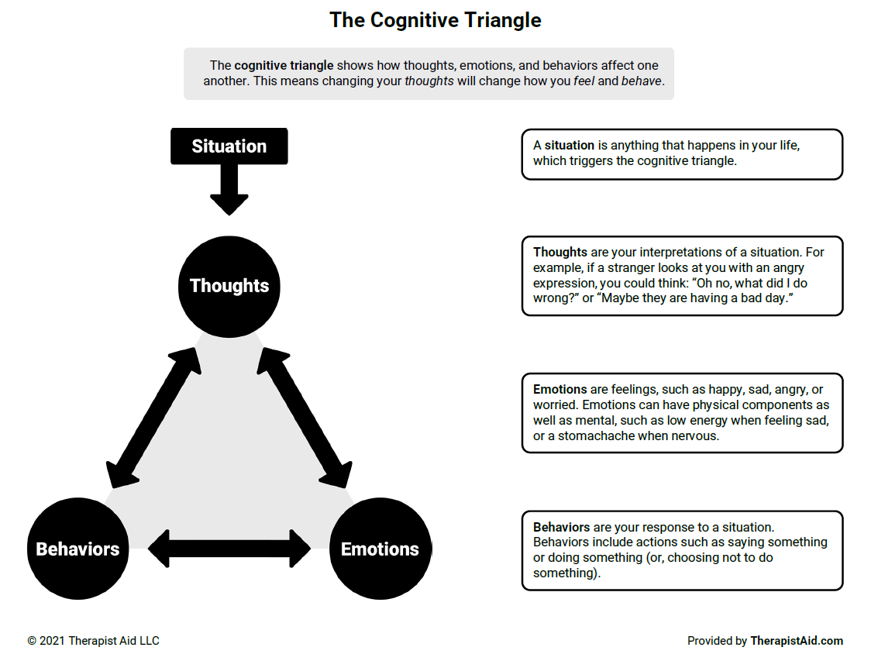
Kognityvinis trikampis
By TherapistAid LLC, https://www.therapistaid.com/therapy-worksheet/cbt-triangle/cbt/none

Slide 17
Kognityviniai iškraipymai
Problema iškyla tada, kai iškreipiamos mūsų mintys, būtent dėl iškreiptos nuomonės apie kūno įvaizdį, savęs suvokimą, svorį, kaltės, gėdos ar savęs menkinimo jausmą. Kai toks mąstymas tampa įprastas, tai daro įtaką mūsų savijautai ir gyvenimo būdui. Tai sukuria užburtą iškreiptų minčių, neigiamų jausmų ir žalingo elgesio ratą.
Valgymo sutrikimo psichoterapijos tikslas yra nutraukti šį užburtą ratą ir pakeisti emocijas, mintis ir galiausiai elgesį. Tai vadinama pažinimo restruktūrizavimu.

Slide 18
Gydymo fazės
CBT dažniausiai susideda iš 6 fazių:
Įvertinimas arba psichologinis įvertinimas;
Rekonceptualizavimas (tai procesas, kurio metu iš naujo apmąstoma ir įvertinama, kaip žmogus supranta tam tikrą sąvoką);
Įgūdžių įgijimas;
Įgūdžių įtvirtinimo ir pritaikymo mokymai;
Apibendrinimas ir priežiūra;
Tolesnis stebėjimas po gydymo.

Slide 19
Papildoma literatūra
Šiame vaizdo įraše taip pat galite rasti santrauką, kas yra CBT :
https://youtu.be/bUOaHsxe8OQ
Išsamesnės informacijos anglų kalba apie valgymo sutrikimų psichoterapiją rasite Nacionaliniame sveikatos ir priežiūros meistriškumo institute (JK):
https://www.nice.org.uk/guidance/ng69/chapter/Recommendations
arba Amerikos psichiatrijos asociacijos praktikos gairės dėl valgymo sutrikimų turinčių pacientų gydymo (JAV):
https://ajp.psychiatryonline.org/doi/10.1176/appi.ajp.23180001

